Slide 1
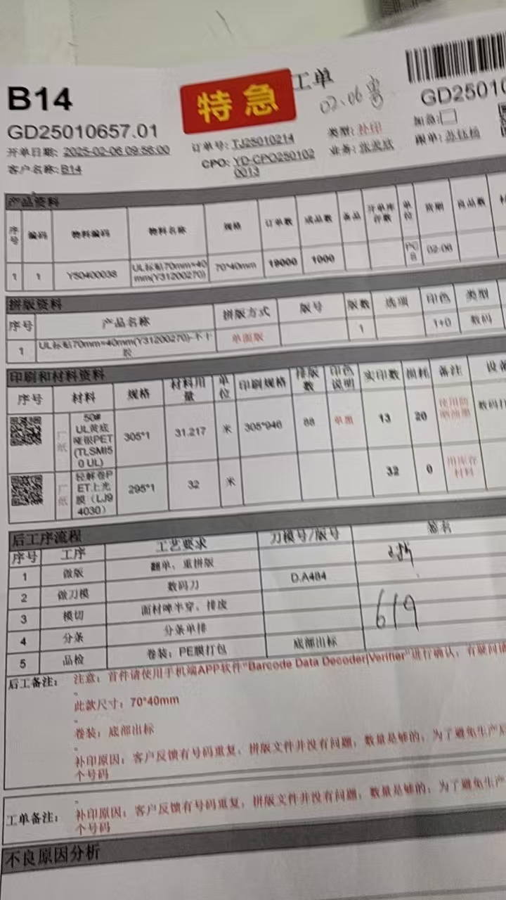
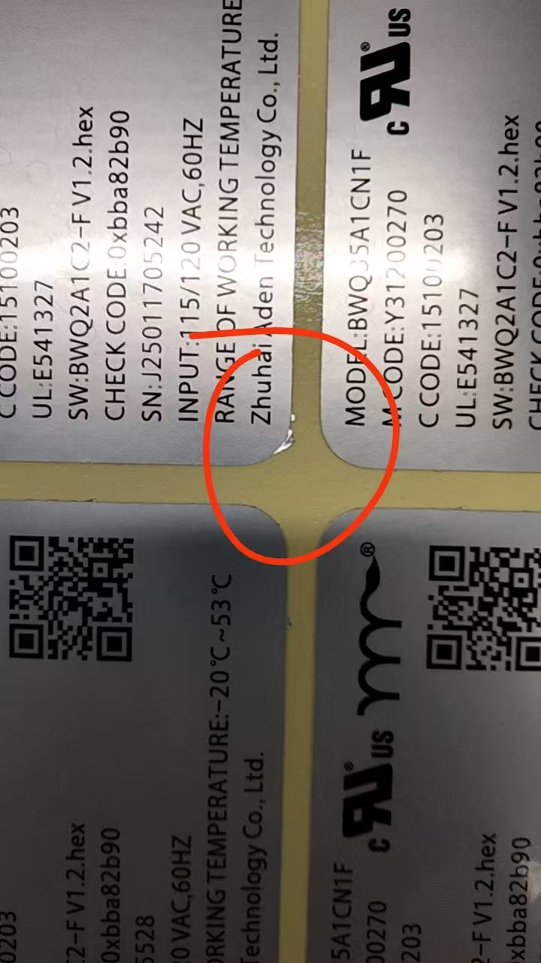
2025-02-06品检反馈有毛边

Slide 2
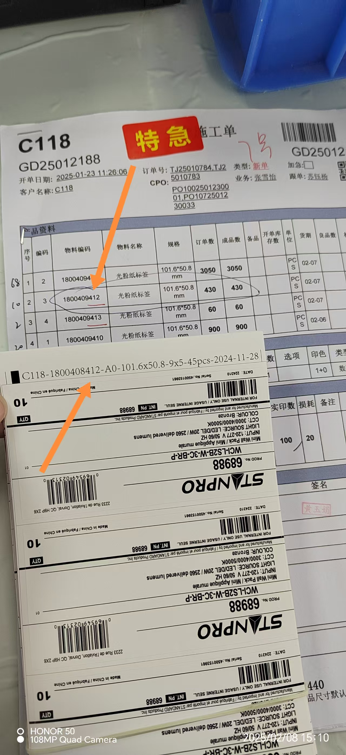
2025-2-8数码打印印错文件

Slide 3
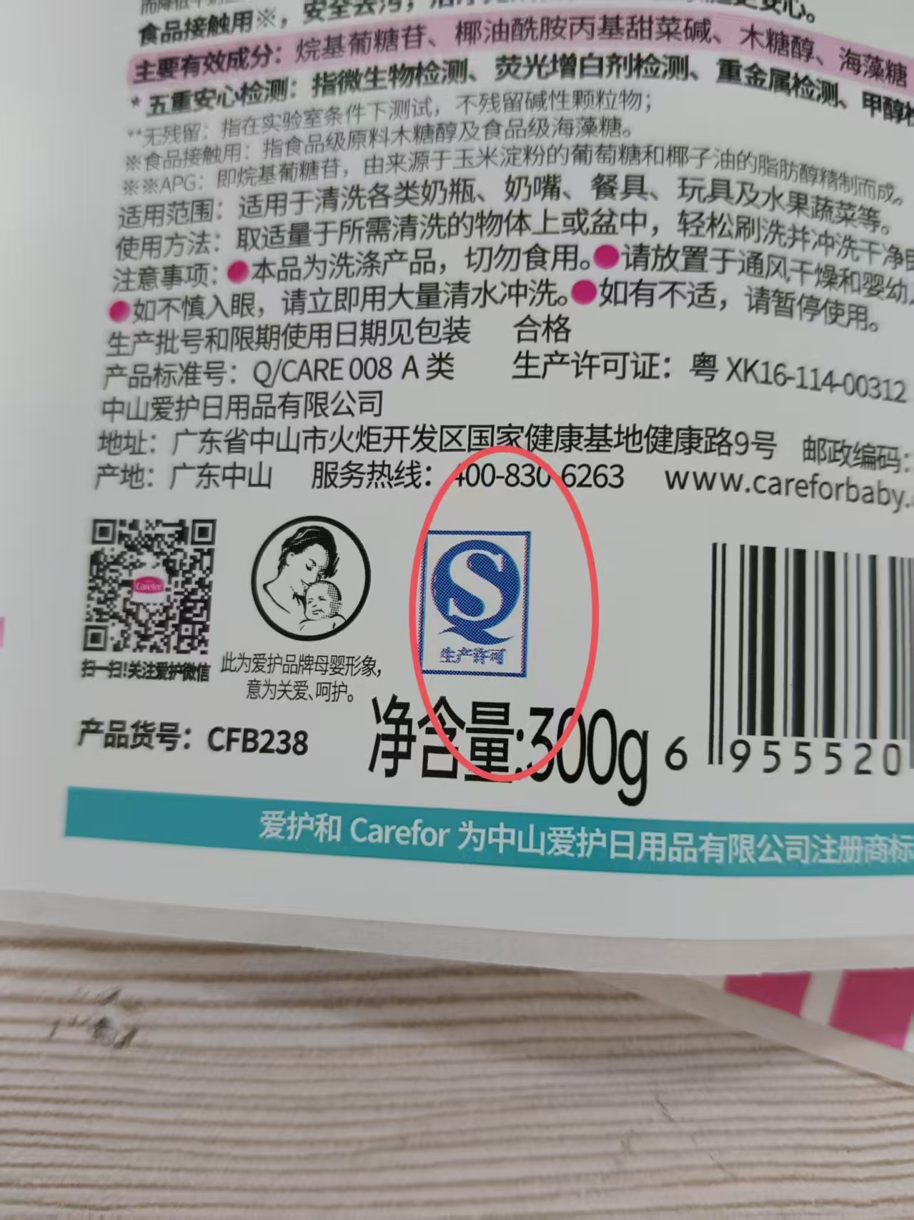
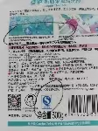
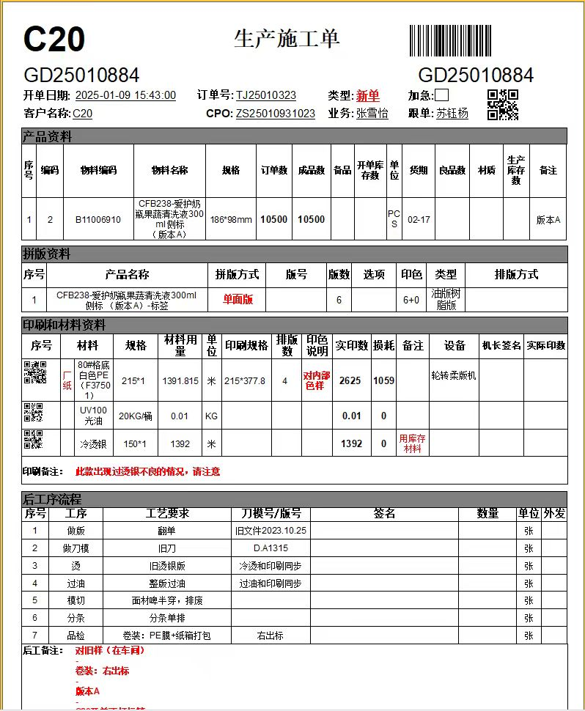
2025-2-12-C20客户投诉印刷不清晰

Slide 4
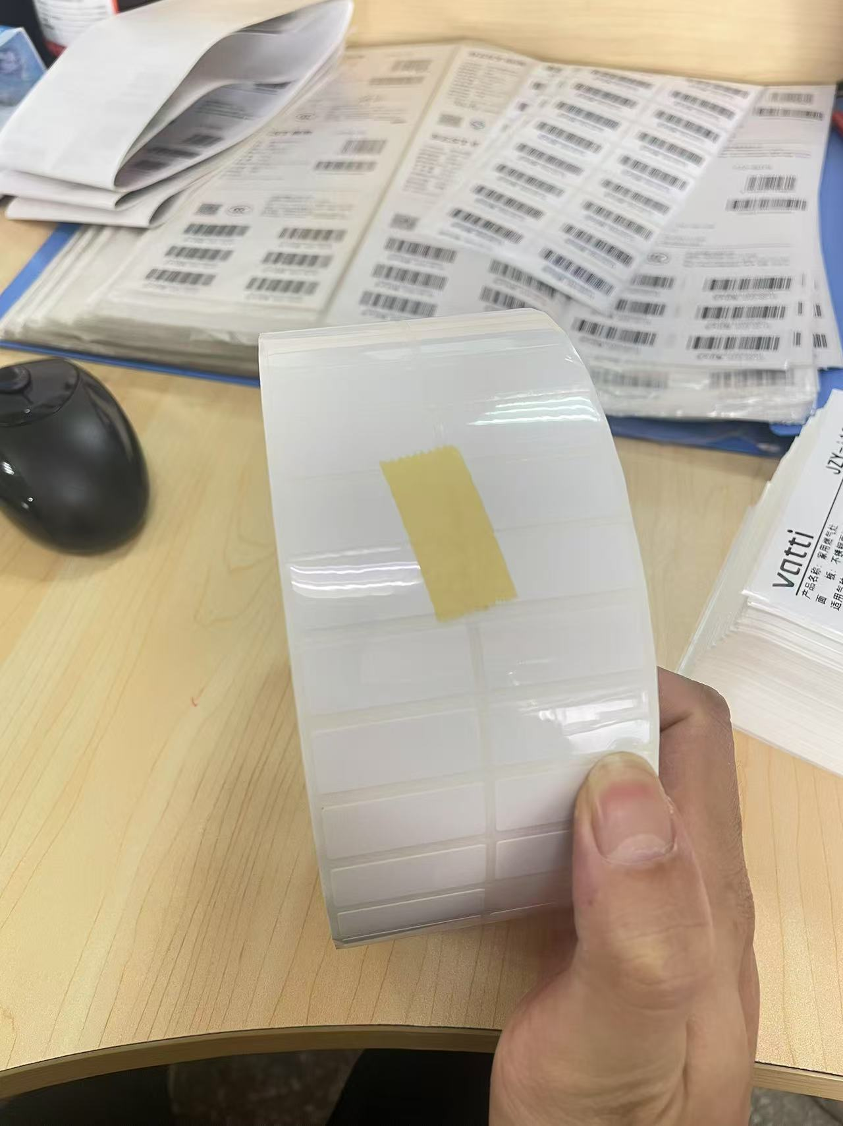
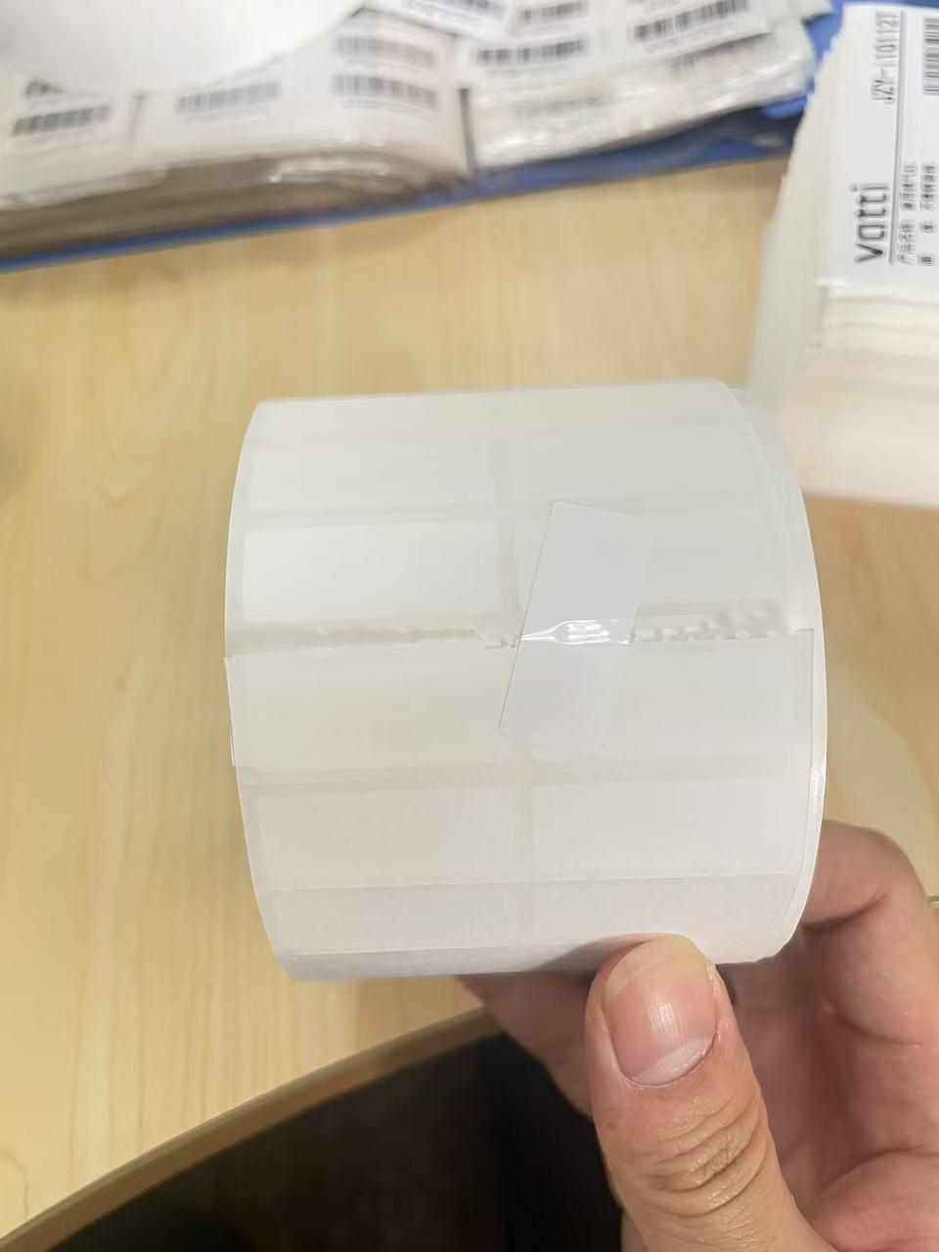
2025-2-13-C07这种小条码封口，要反卷过来封口，不然胶带撕下来就不见好几张贴纸，面上一圈几十张都用不了，很浪费。

Slide 5
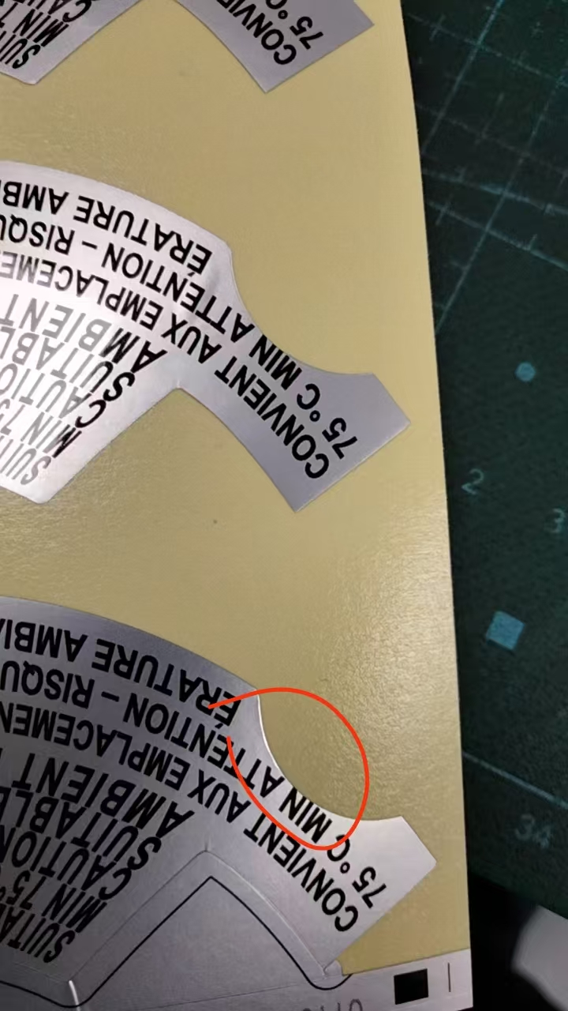
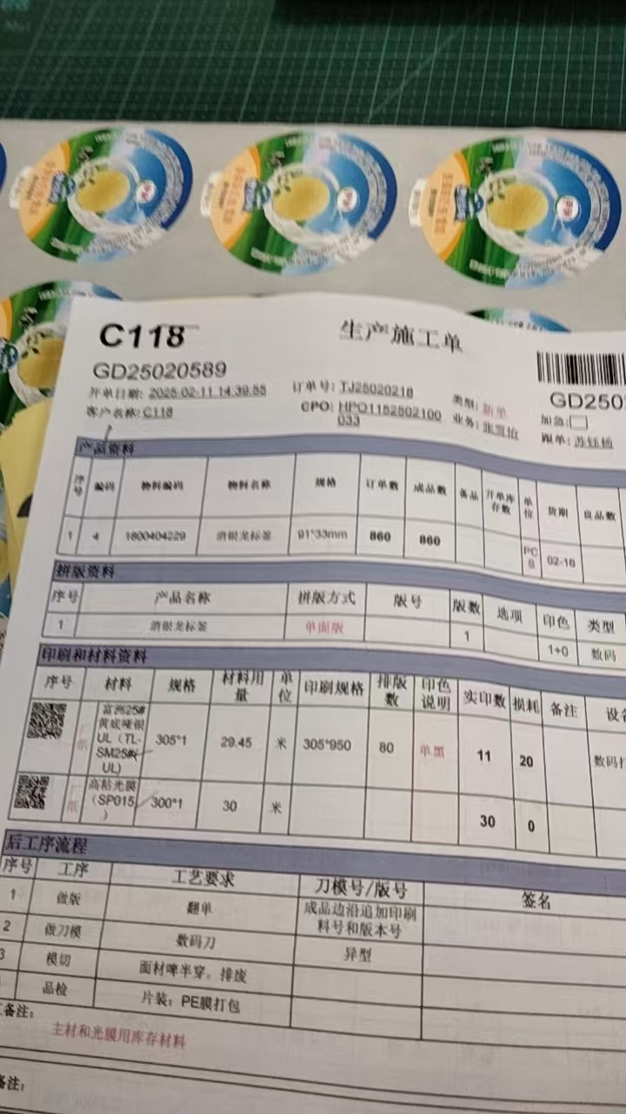
2025-2-14-品检反馈模切偏，已先出

Slide 6
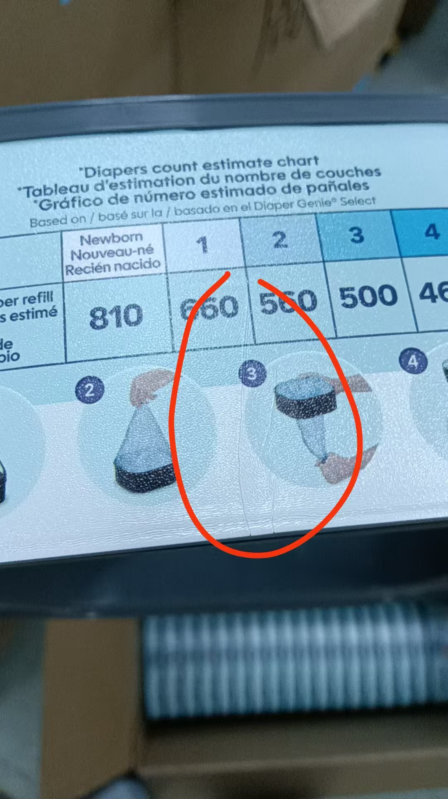
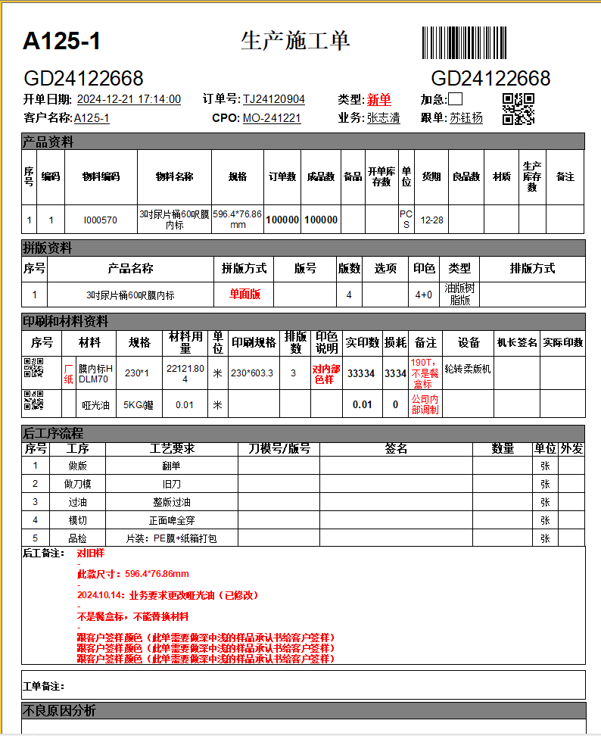
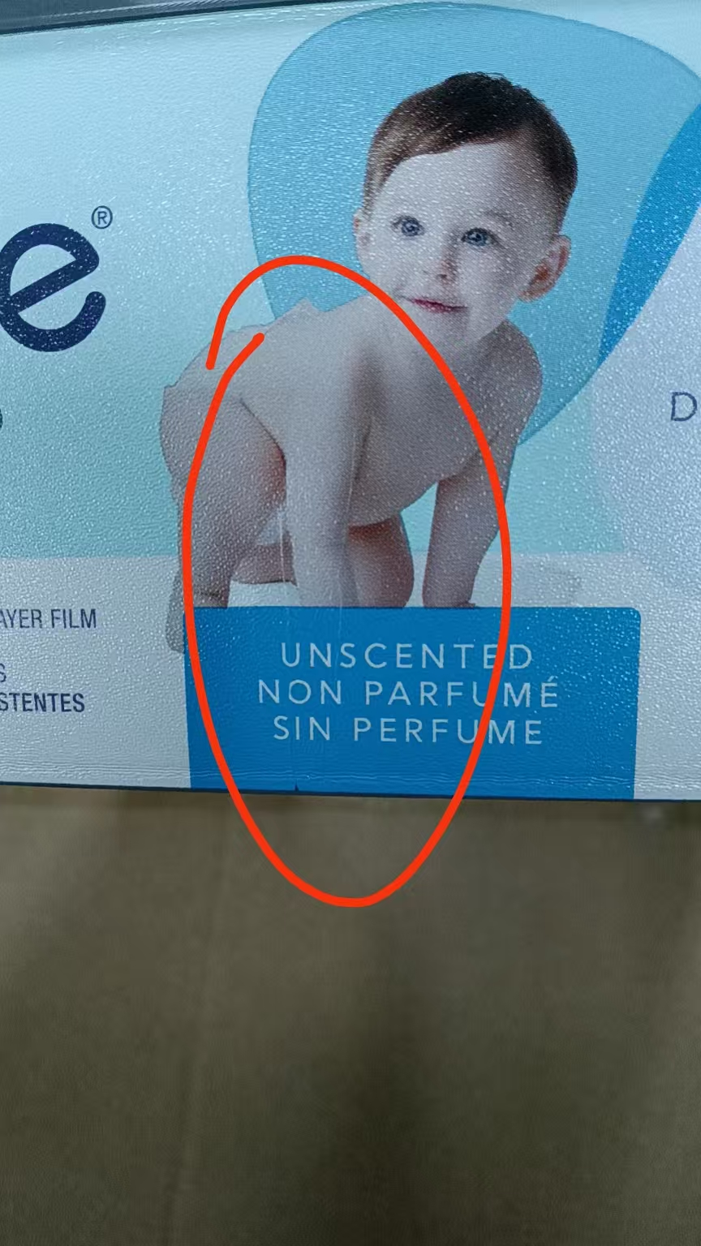
A125-1这款三寸的570，客户反馈有很多褶皱

Slide 7
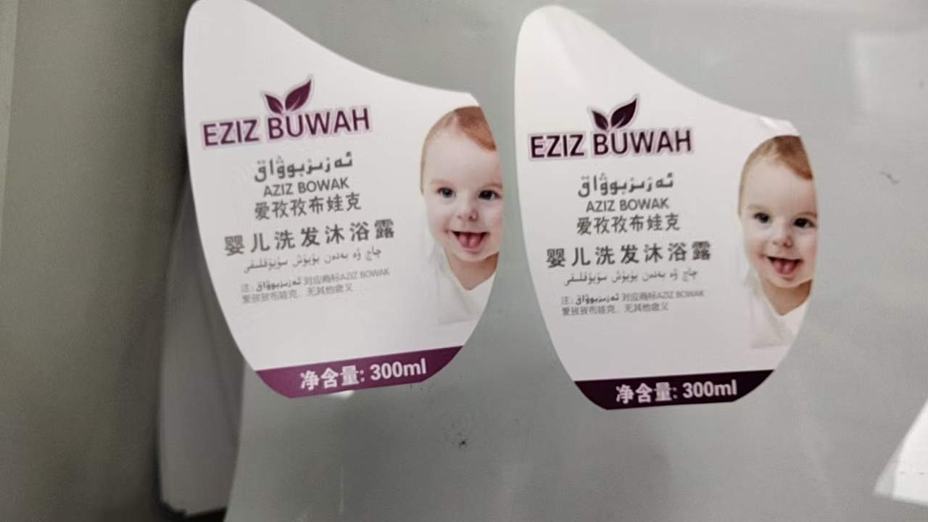
品检反馈有色差

Slide 8
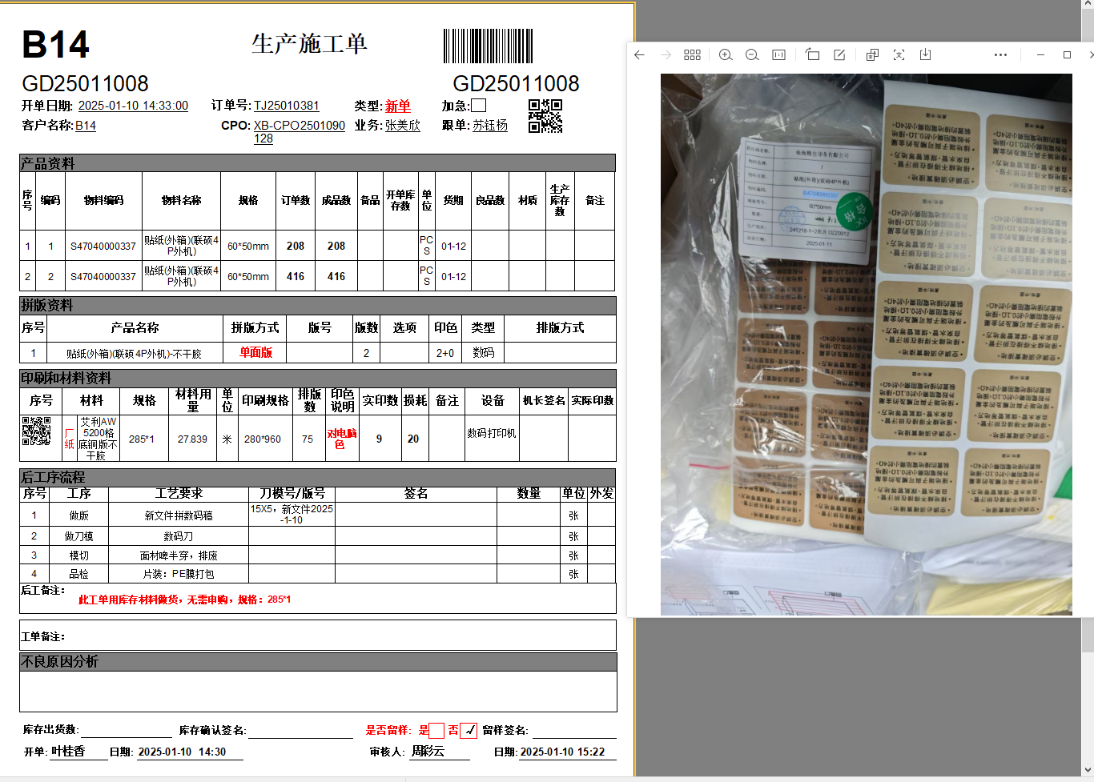
B14的这个料号：S47040000337客户反馈色差

Slide 9
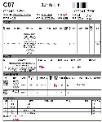
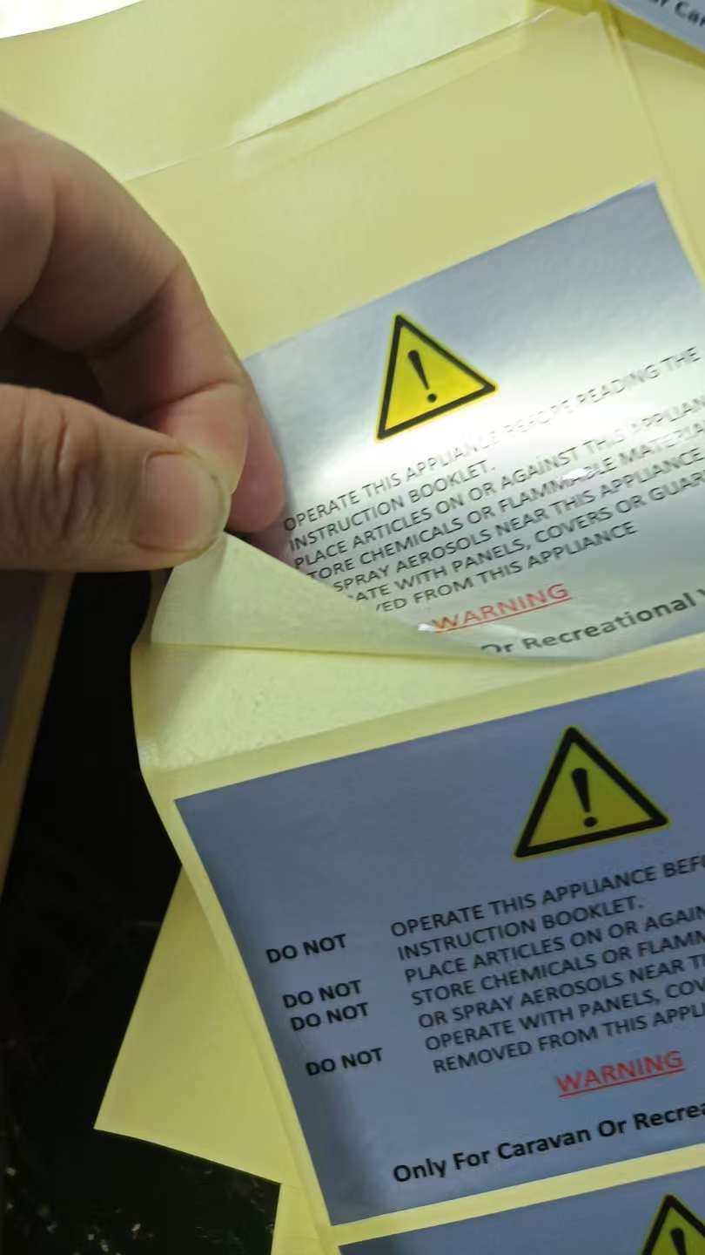
客户反馈底纸穿底，不好撕

Slide 11
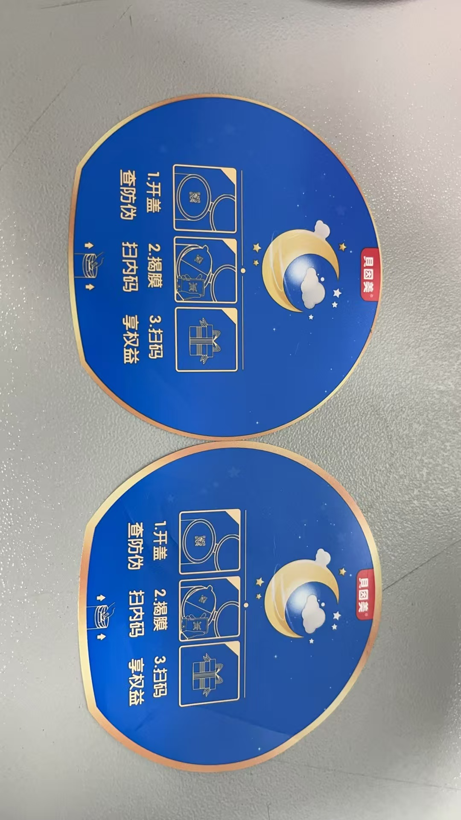
C81客户投诉跟原标签不符合，边框要加大

Slide 12
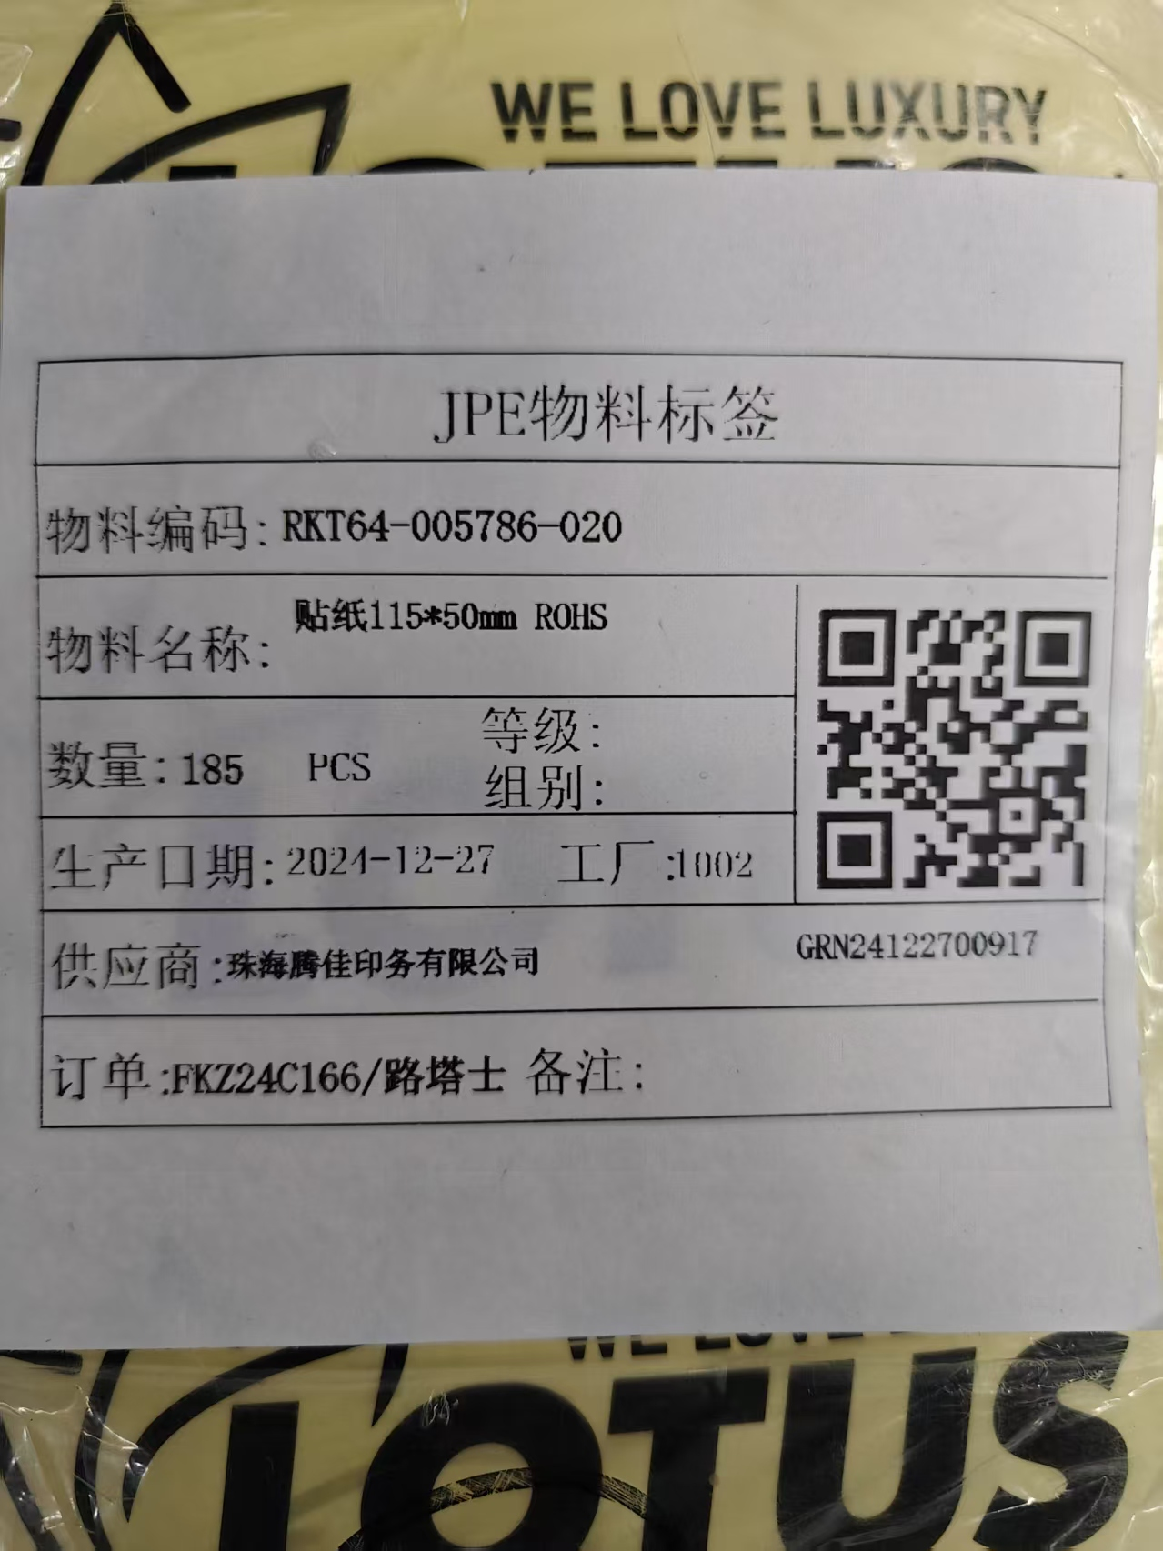
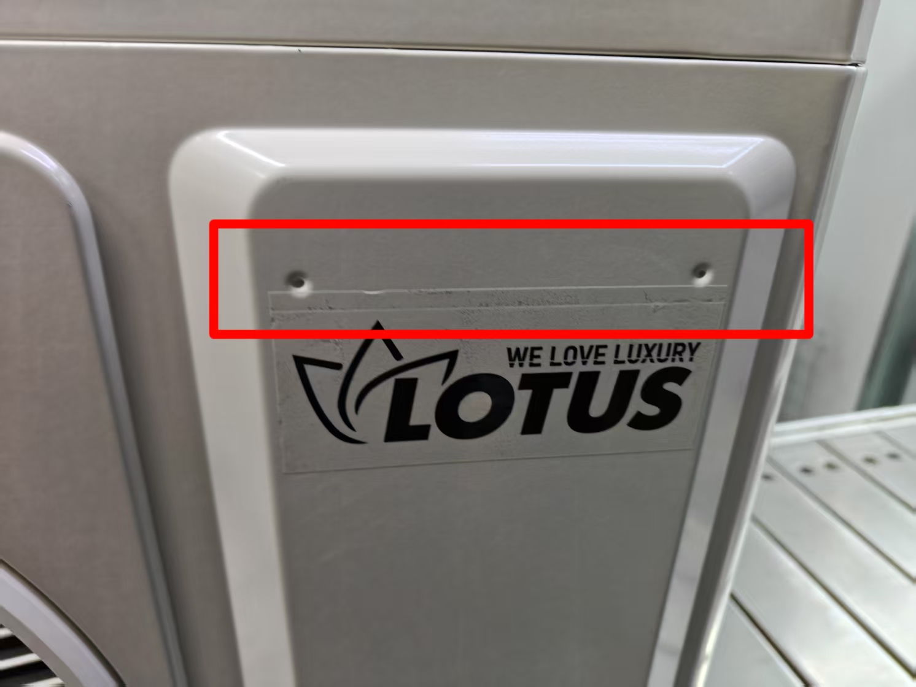
2025-2-17-外机4线生产的路塔士logo，发现有一条痕，目前发现大约50个不良，这个单为185台，不良率27%

Slide 13
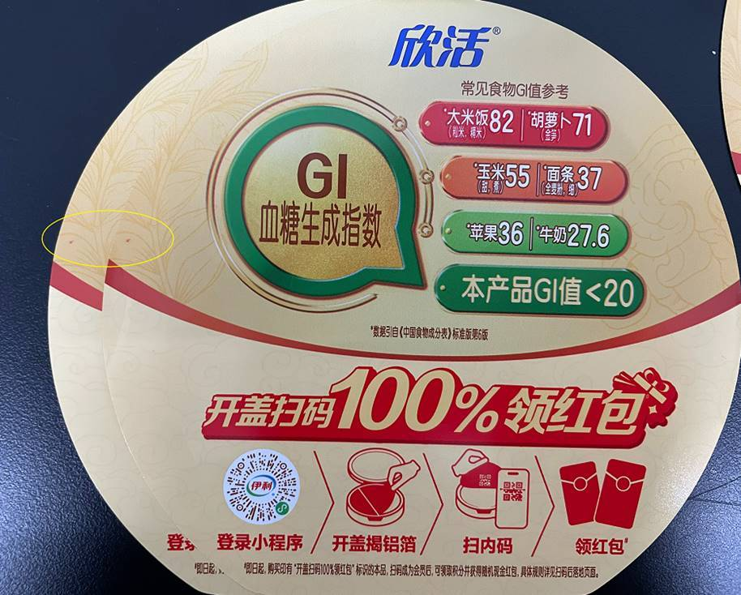
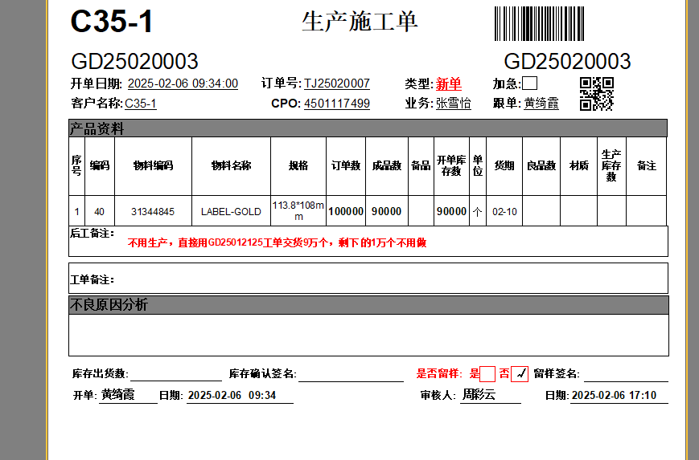
2025-2-17-C35-1客户投诉以上工单印刷不良有红点，客户要求退换货

Slide 14
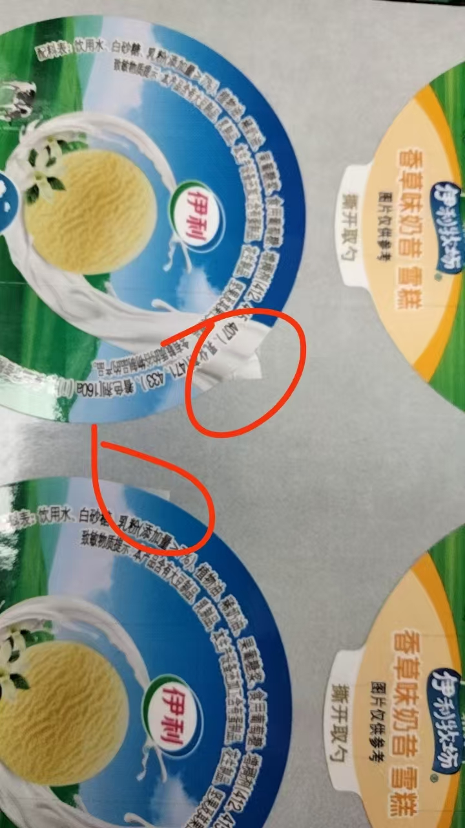
2025-2-17-品检反馈C38的奶昔盖模切有毛边

Slide 15
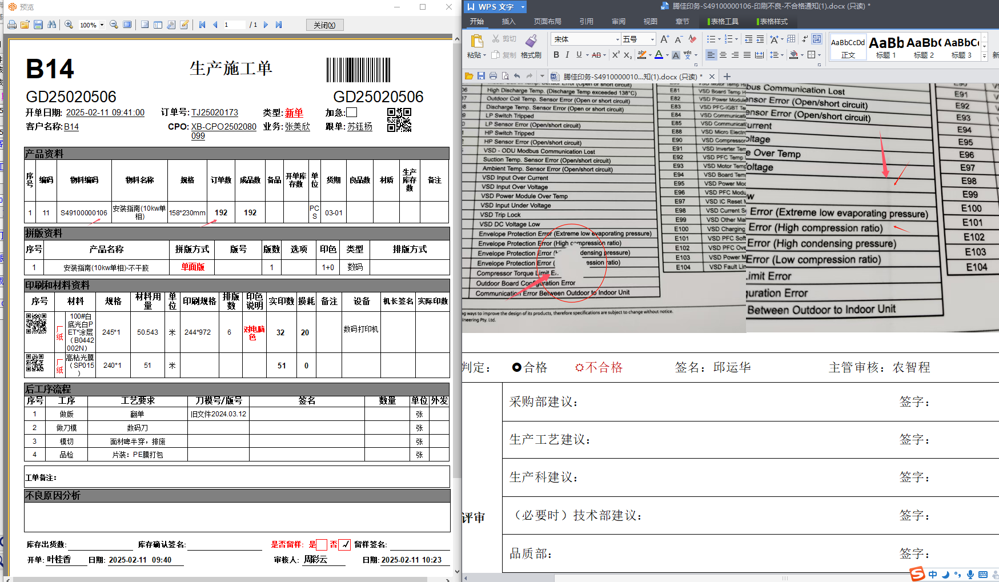
2025-2-17-客户反馈客户反馈印刷不清晰，有黑线，

Slide 16
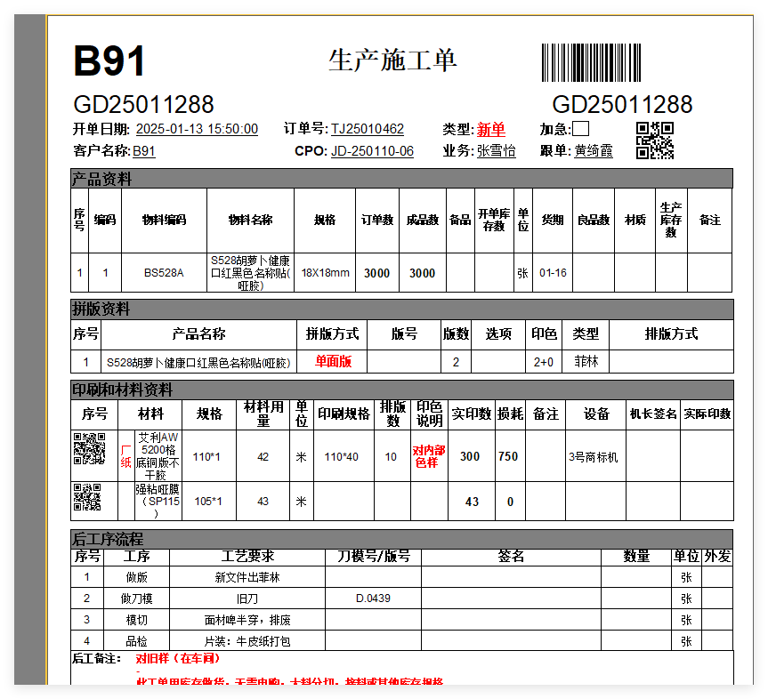
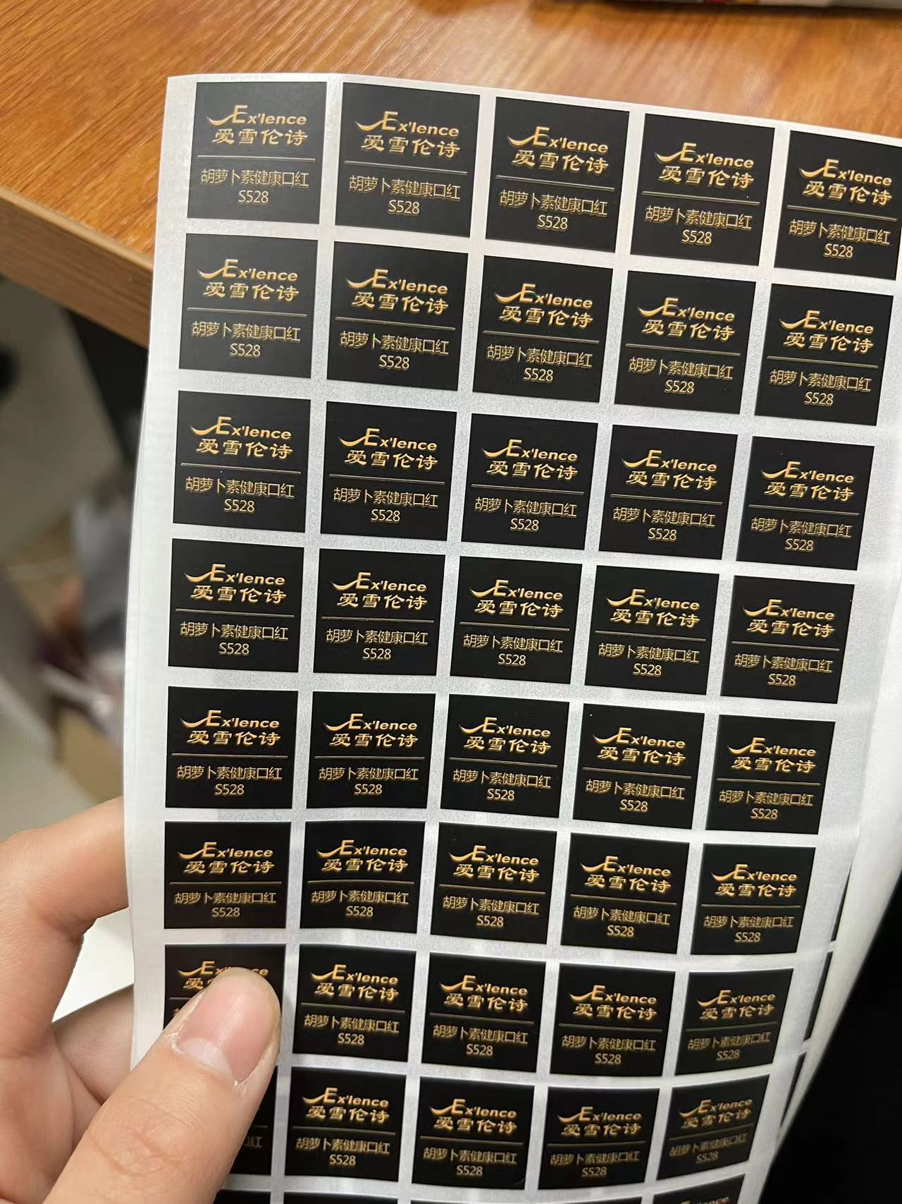
B91客户投诉重影，要求退货

Slide 17
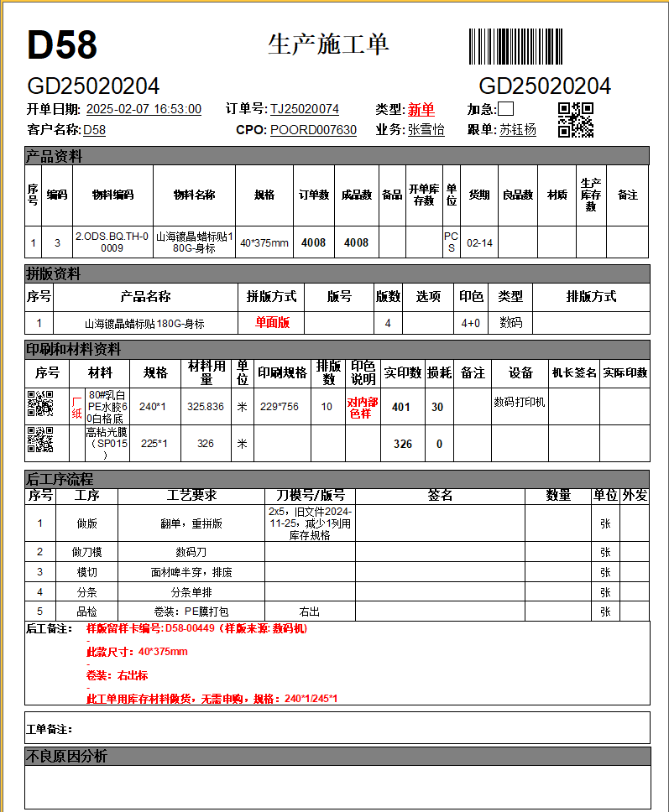
工单要求过光膜，实物过成哑膜

Slide 18
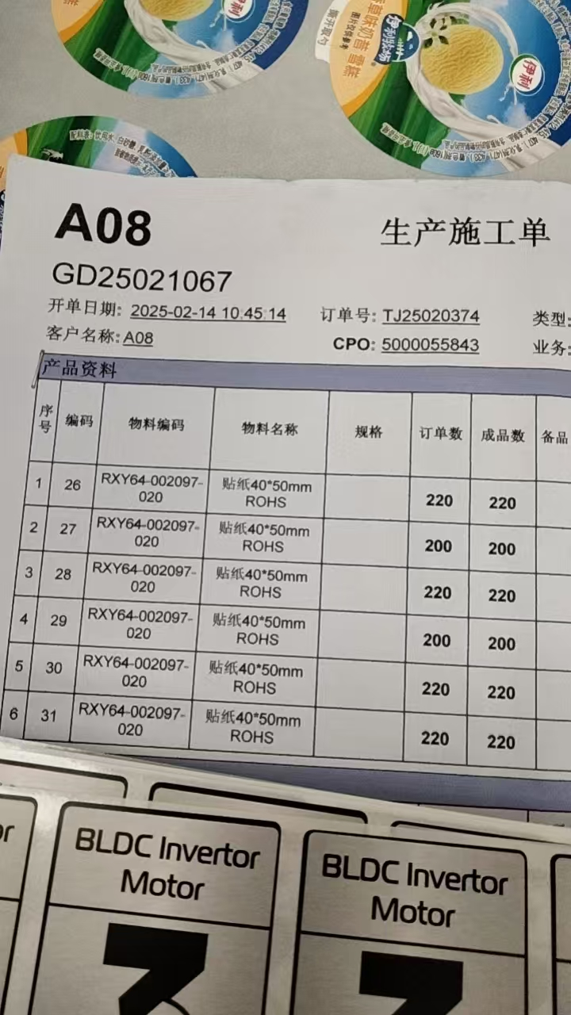
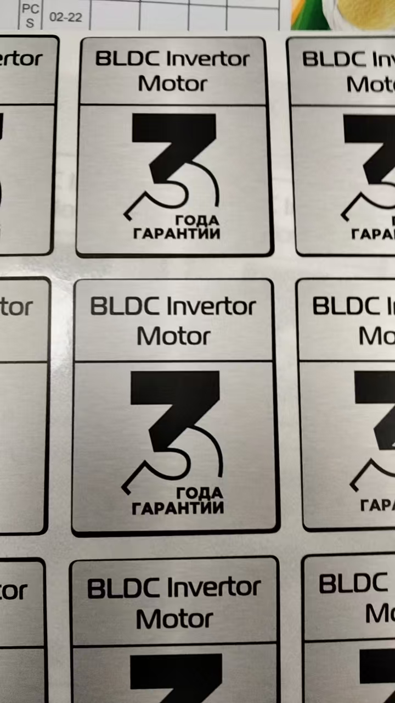
2025-2-18-品检反馈大小边，已先出

Slide 19
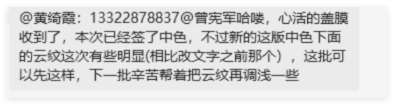
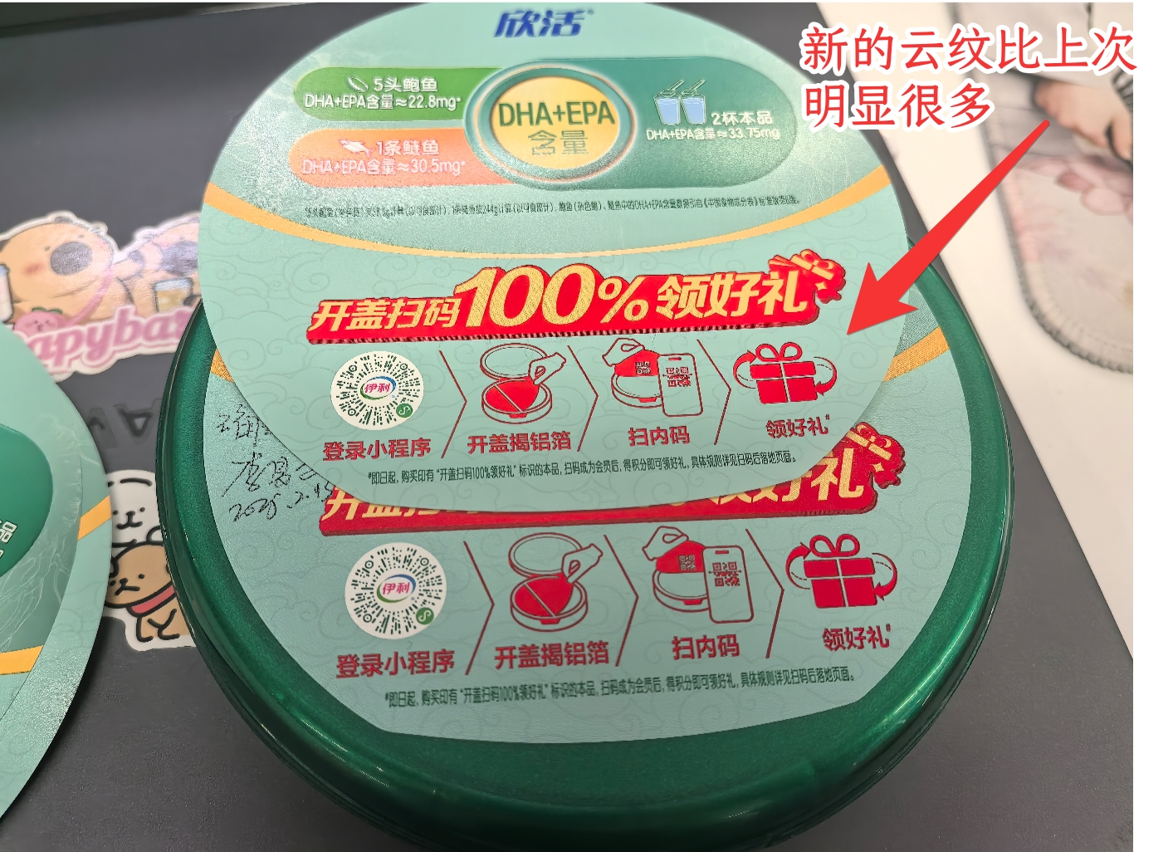
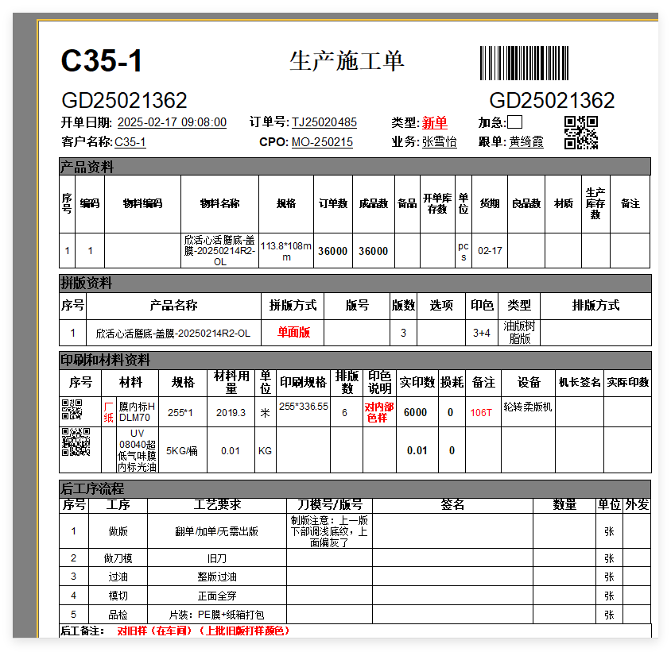
2025-2-18-C35-1客户投诉云纹颜色深 ，要求下批做货要调浅一点

Slide 20
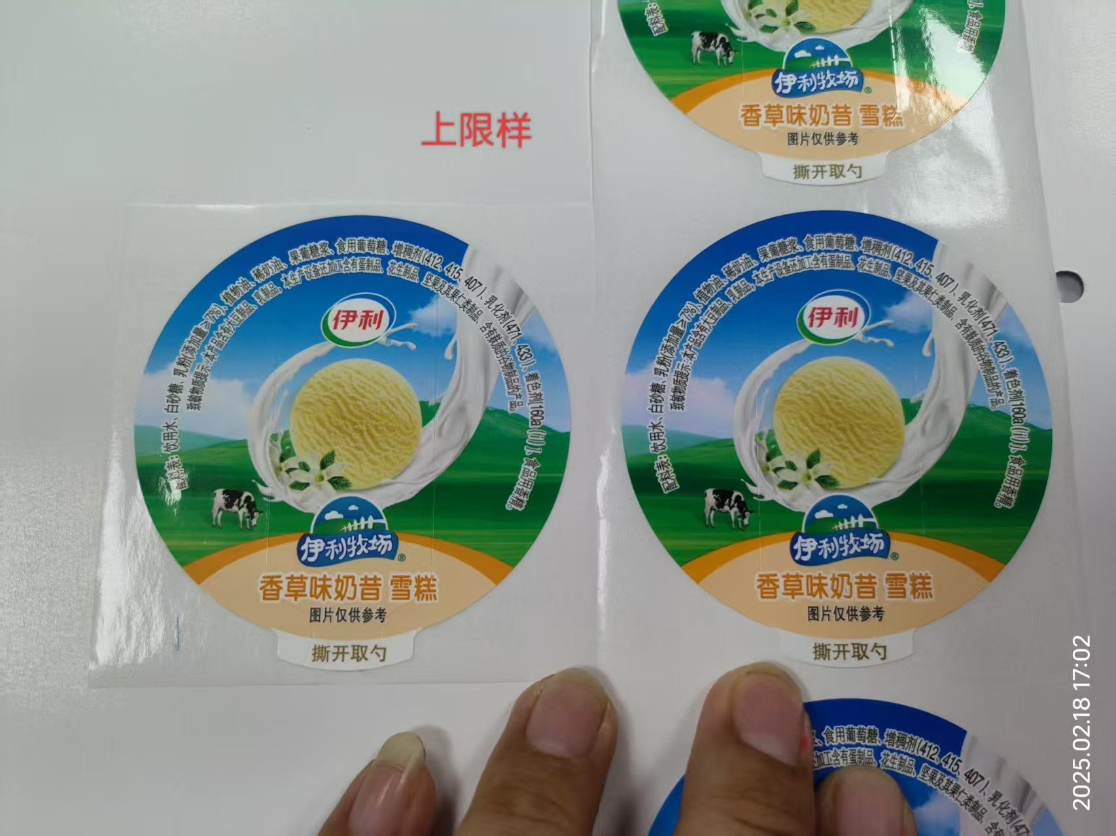
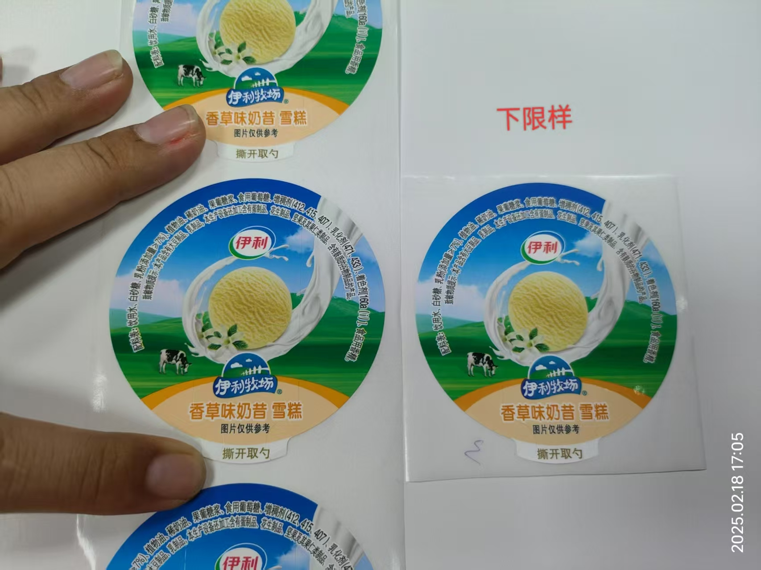
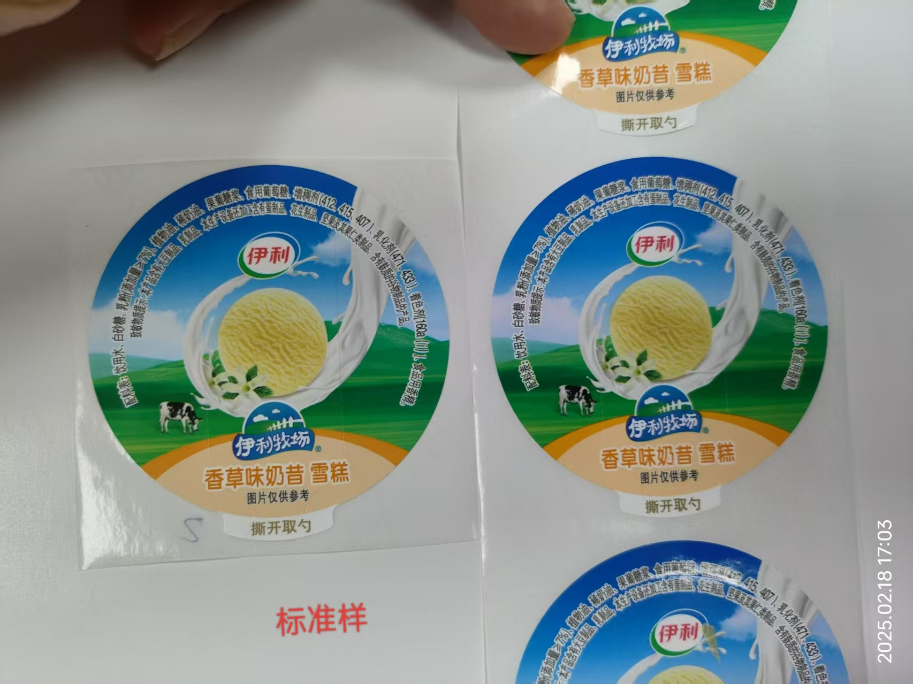
2025-2-18-C38客户投诉今天送货的30万奶昔盖有色差，颜色偏深

Slide 21
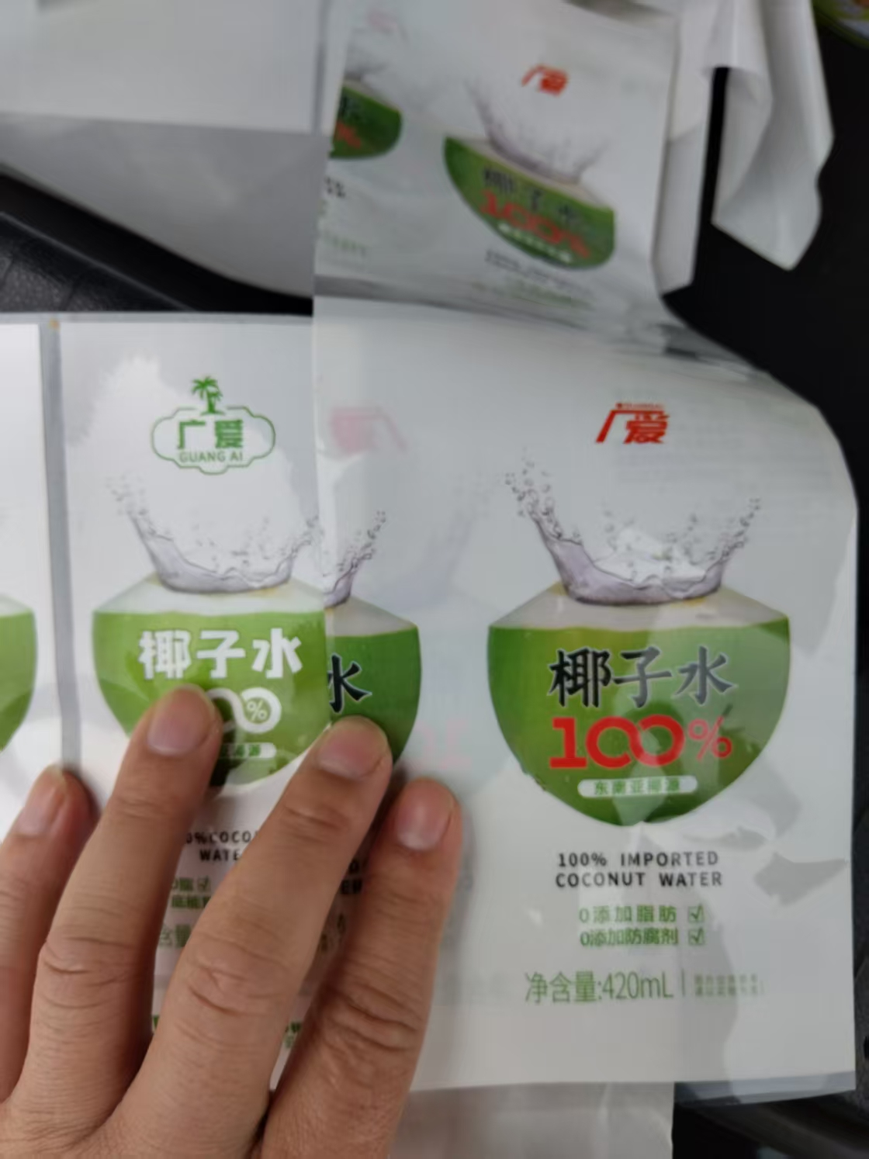
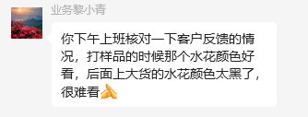
2025-2-19客户反馈水的位置比较黑

Slide 22
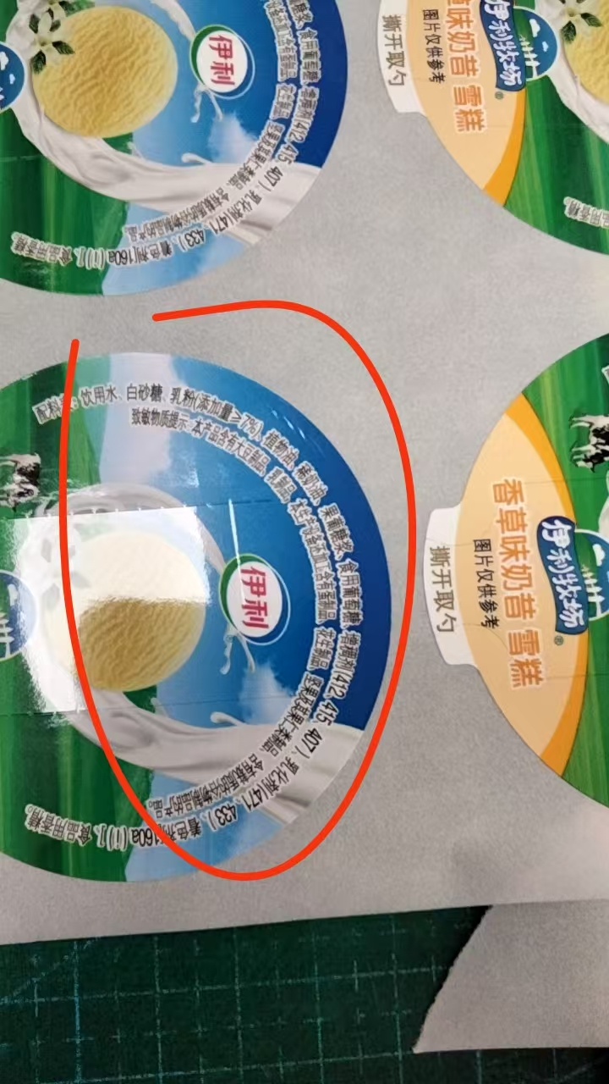
2025-2-20品检反馈标签皱，自动品检机无法识别

Slide 23
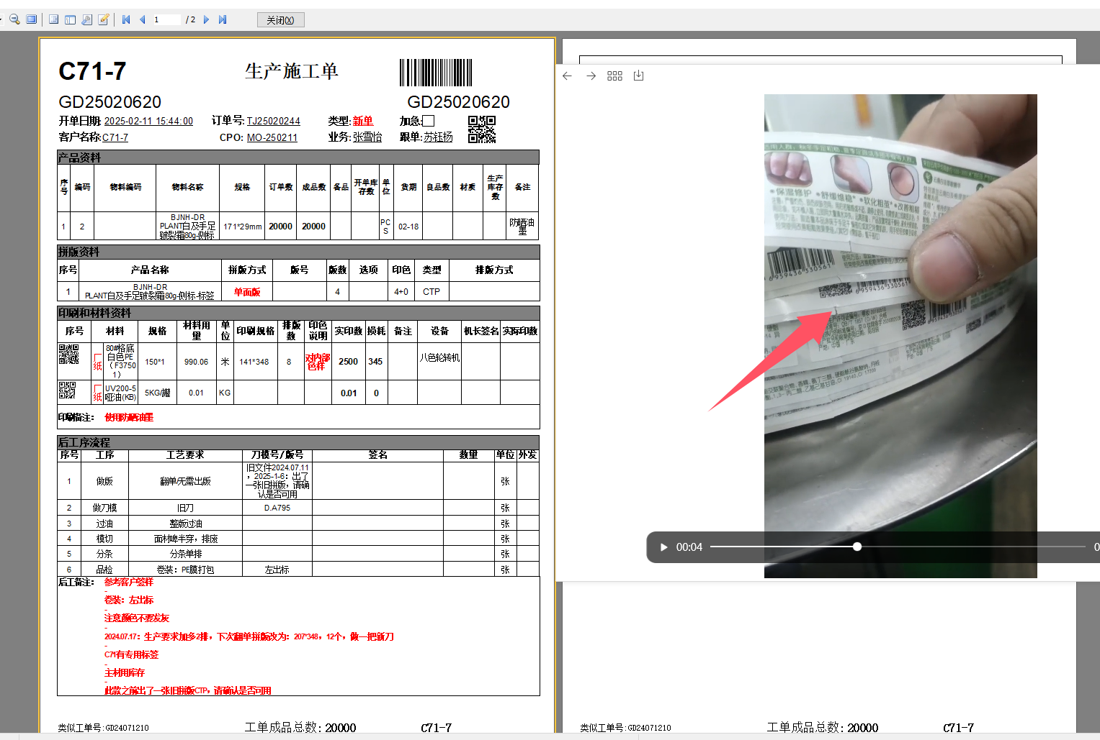
2025-2-20-C71-7的这个侧标客户反馈有一卷是底纸断了

Slide 24
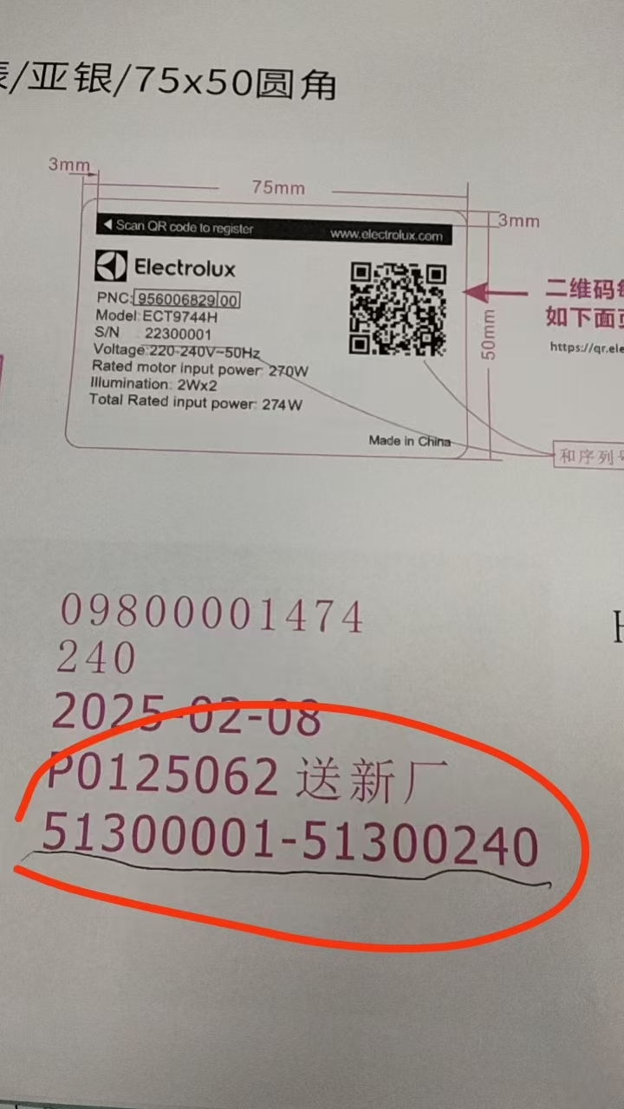
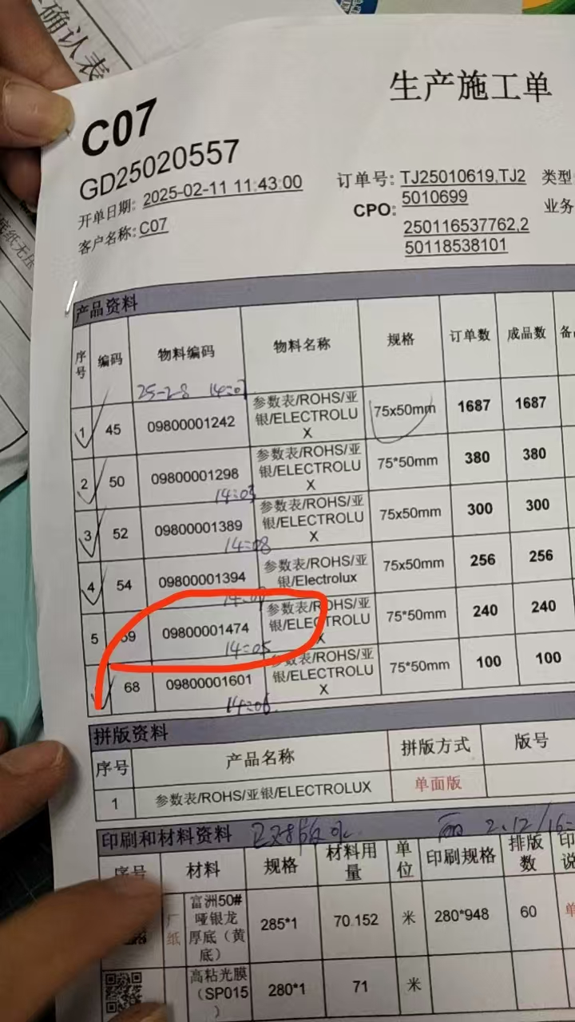
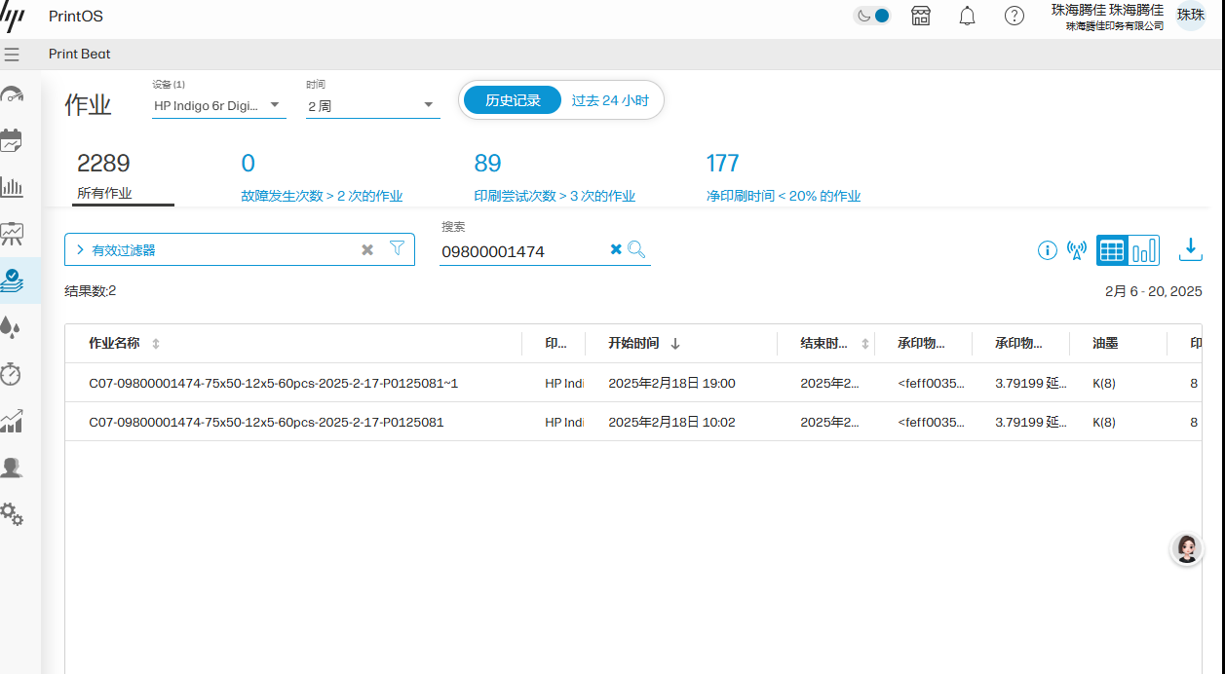
2025-2-20数码打印印错文件

Slide 25
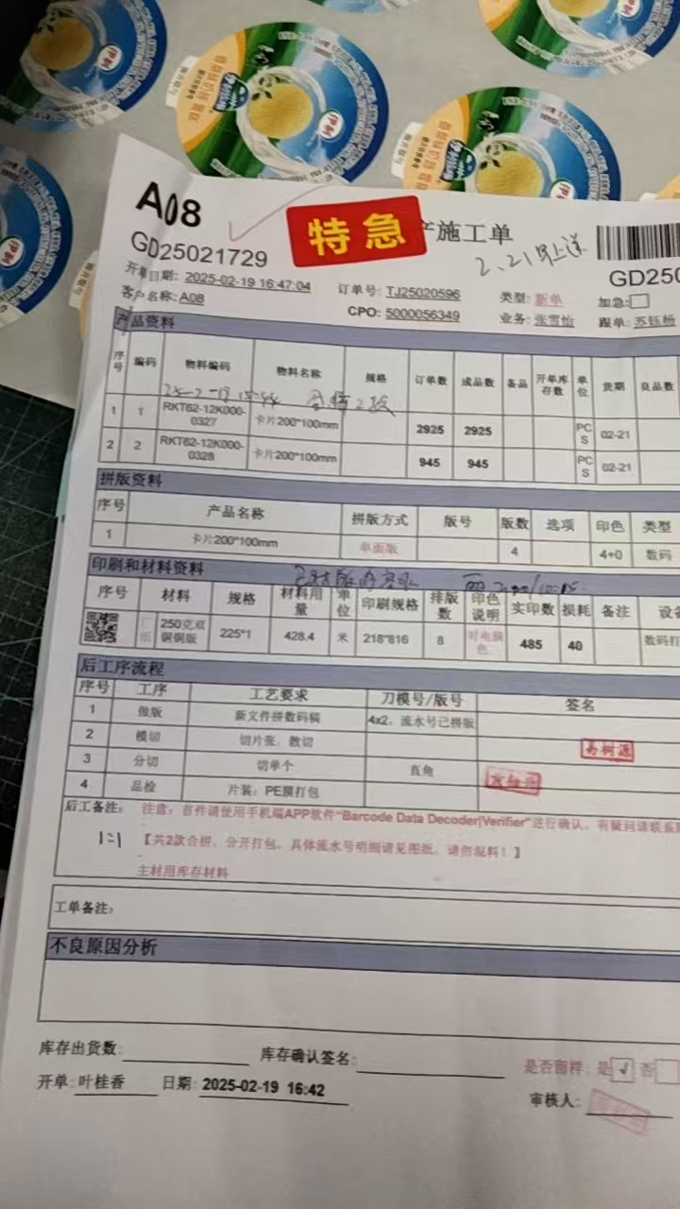
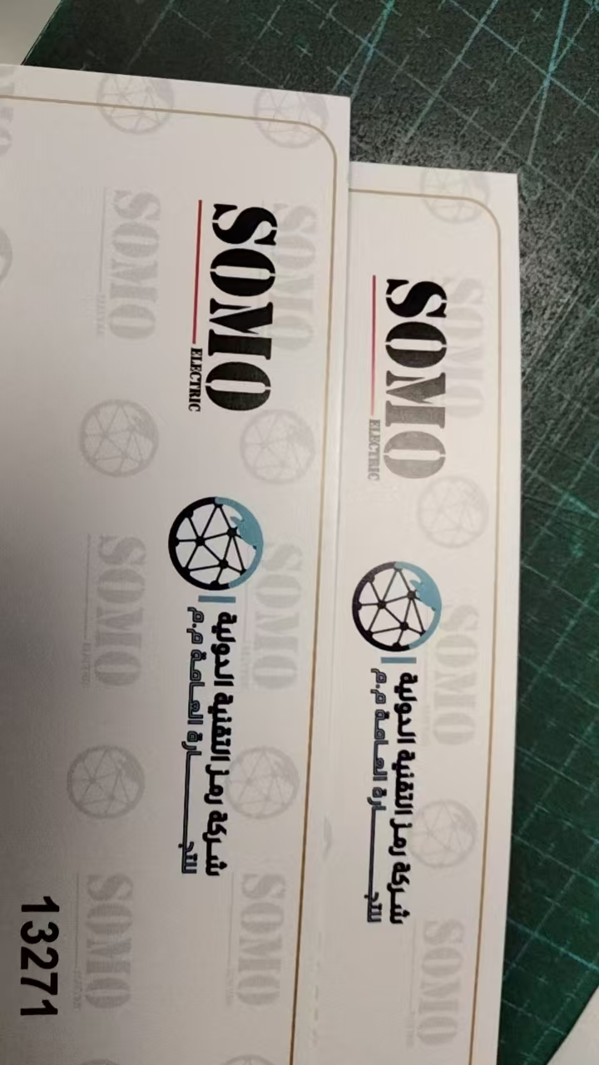
2025-2-21-品检 反馈切偏位

Slide 26
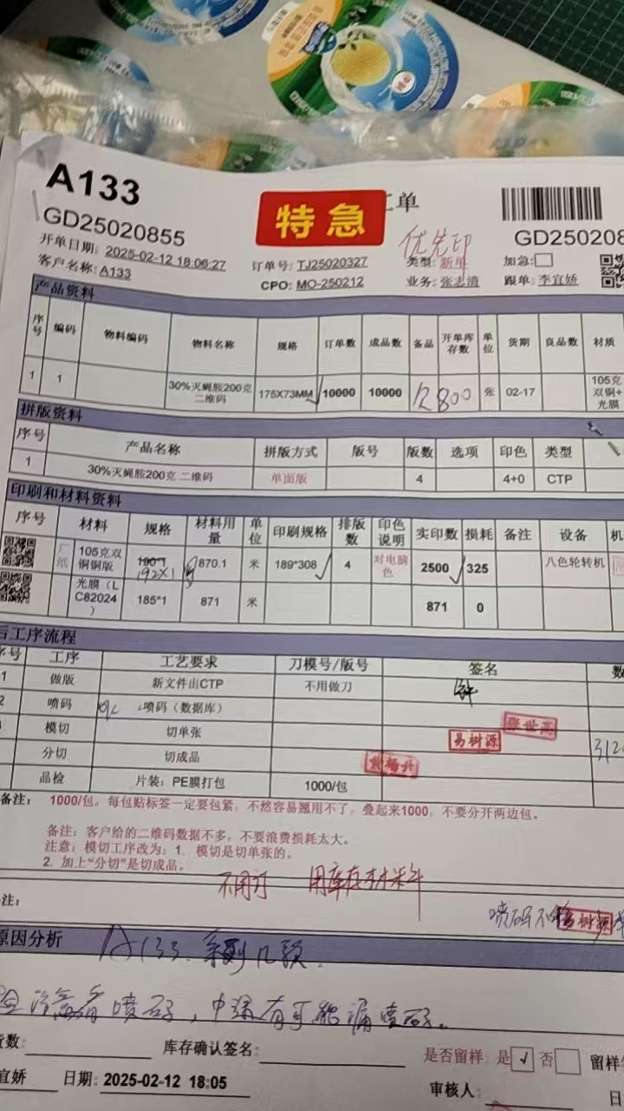
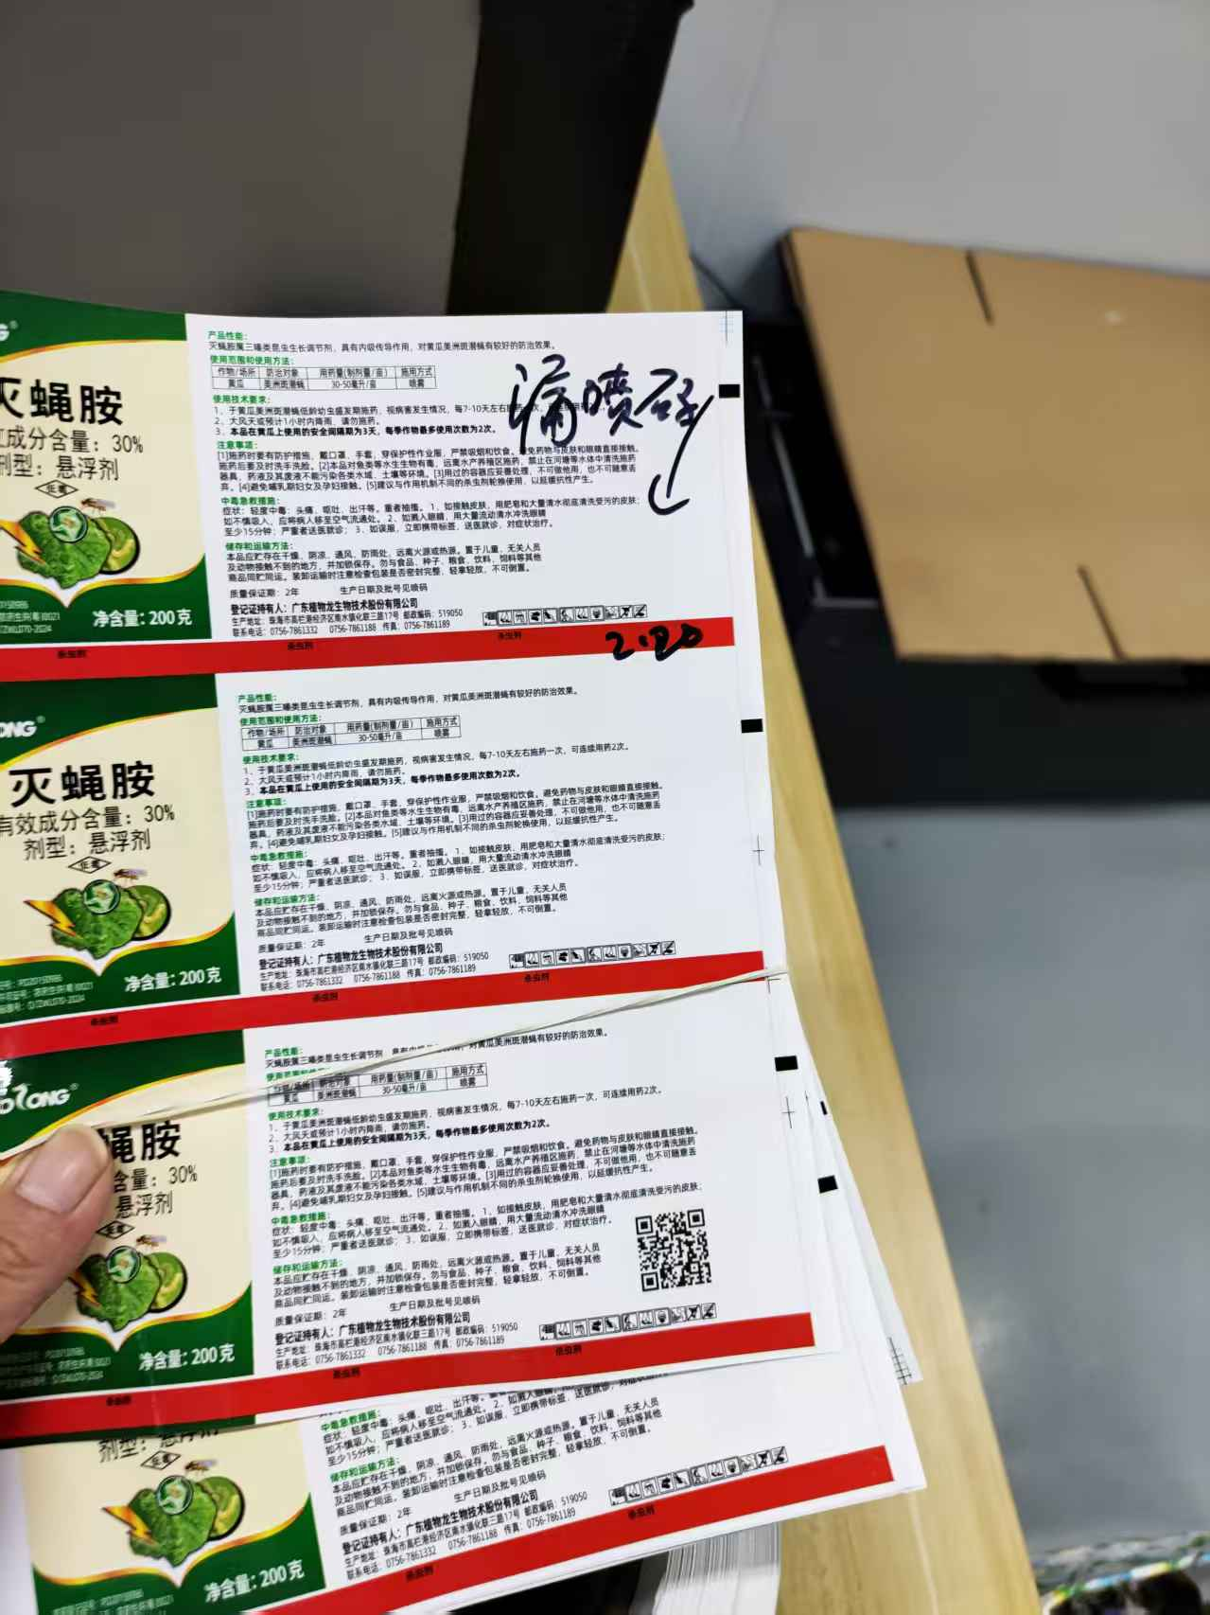
漏喷码导致欠数800

Slide 27
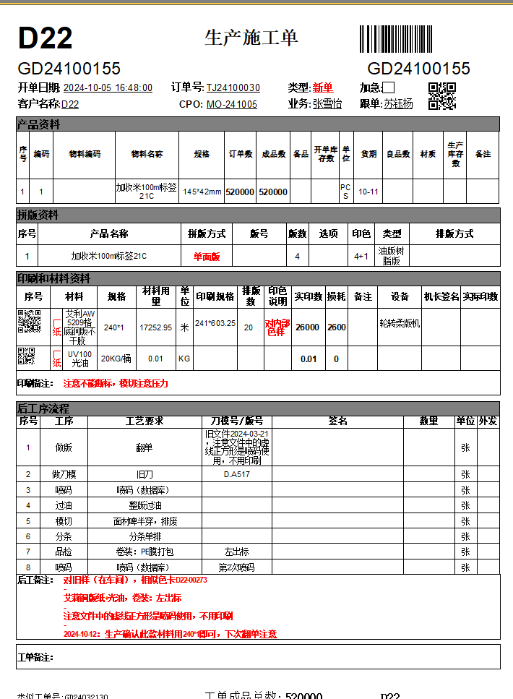
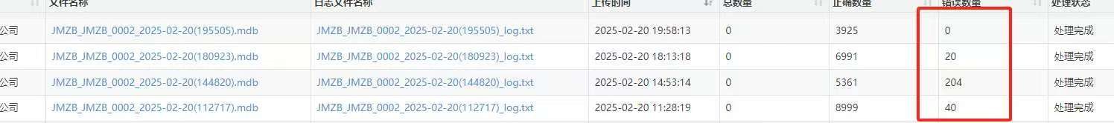
2025-2-21-D22这个工单客户投诉有重码，目前发现3卷有重码，

Slide 28
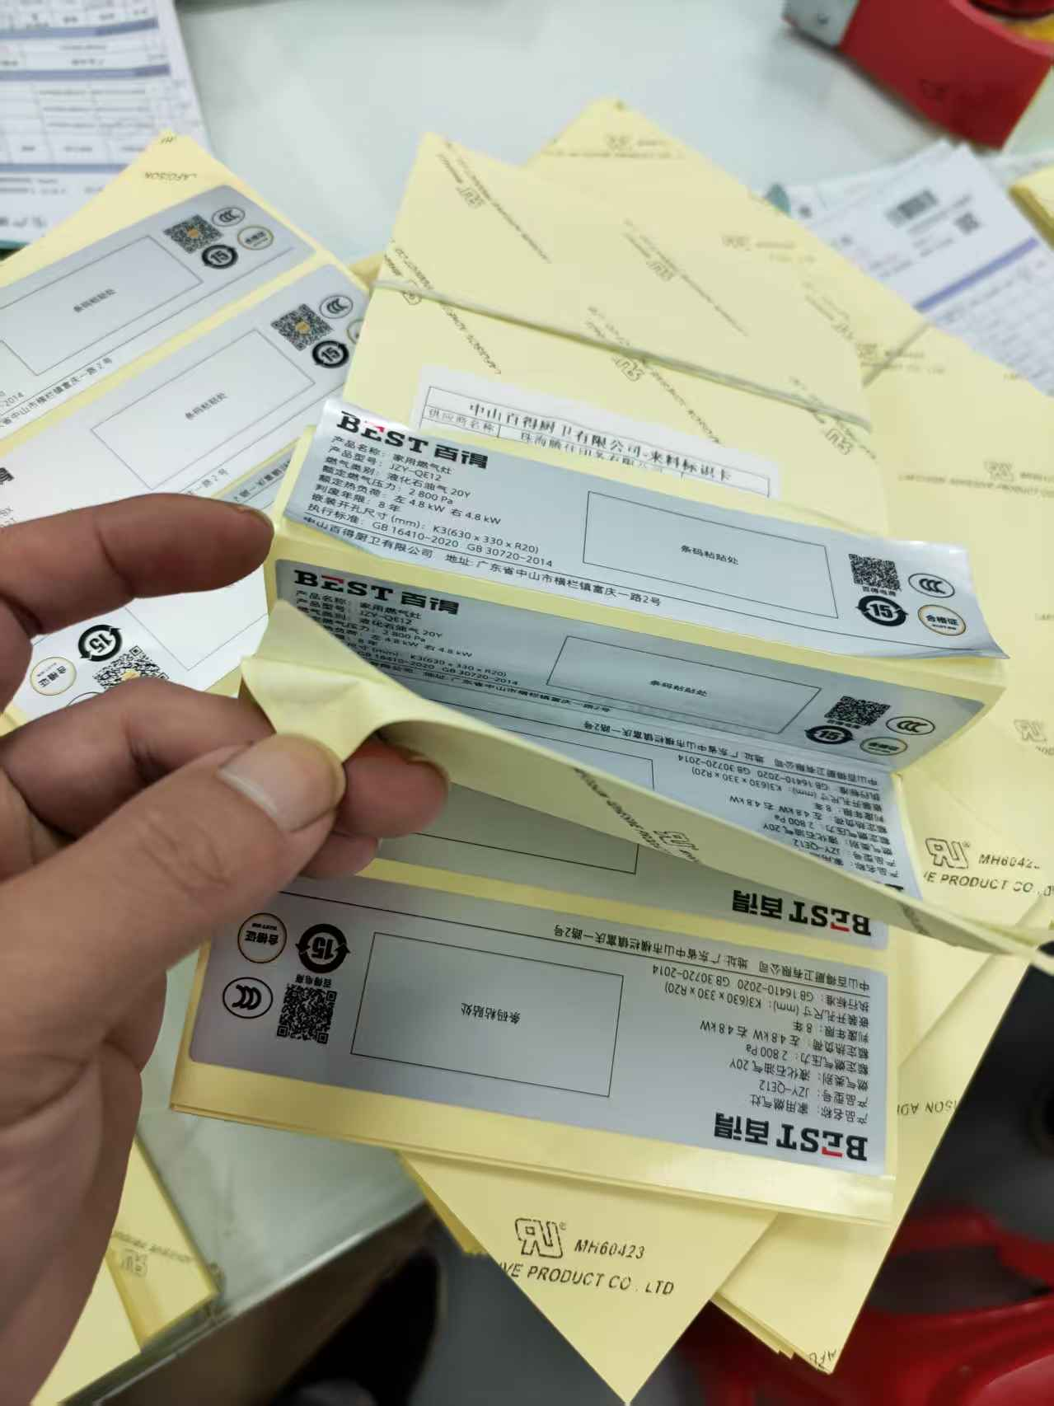
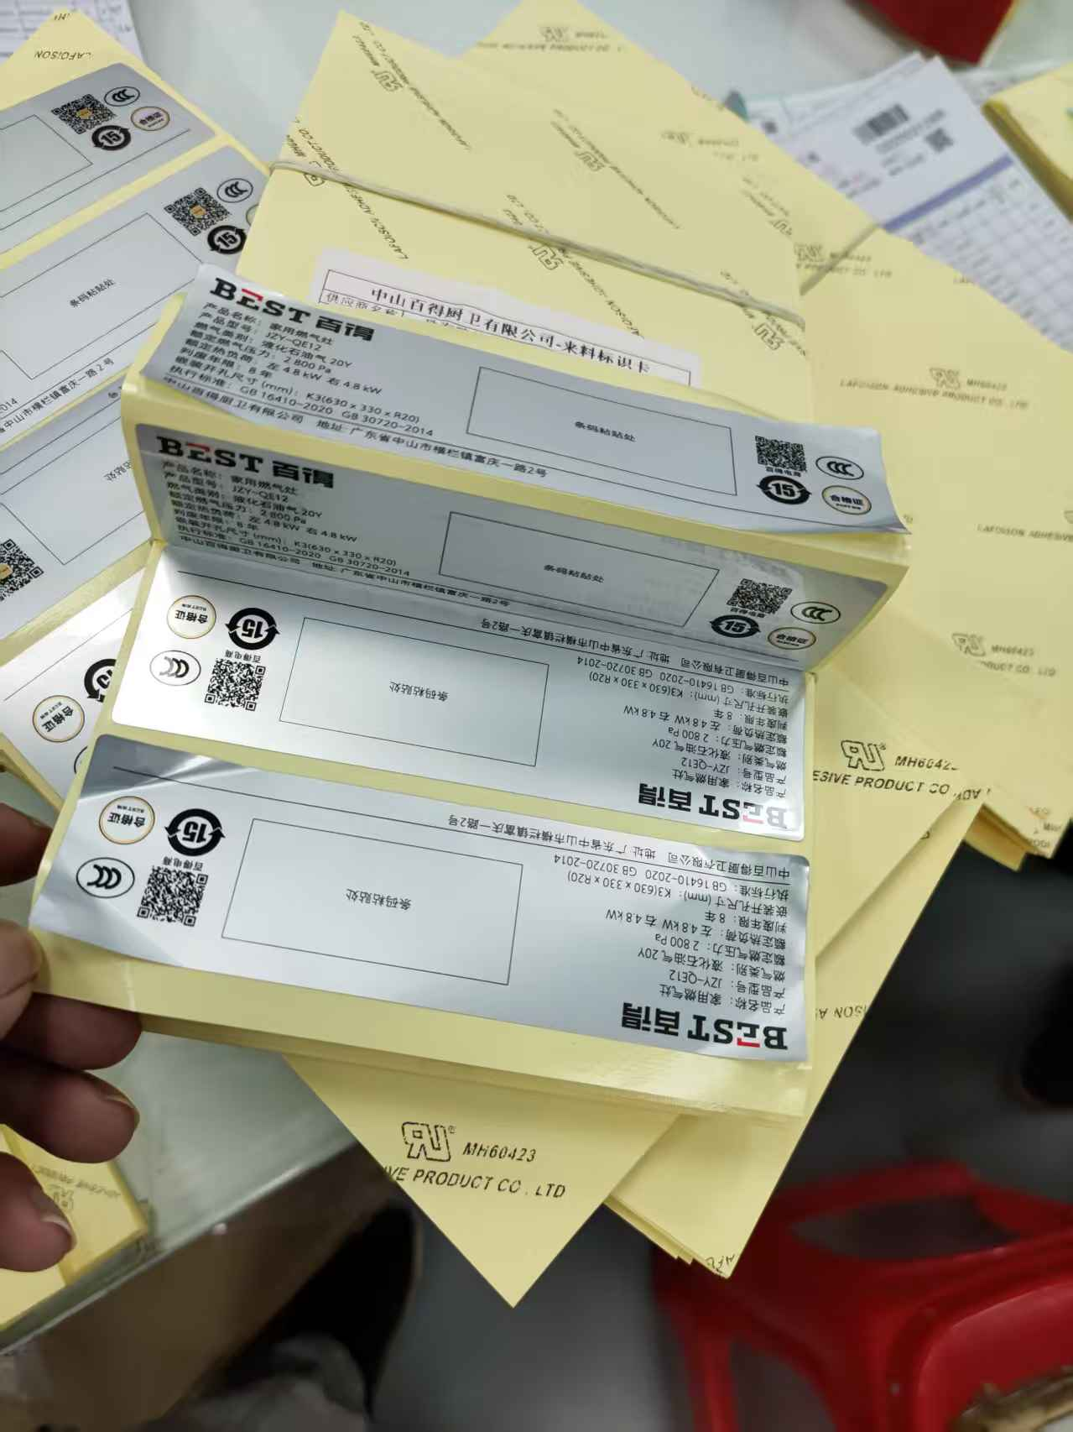

2025-2-21-品检反馈模切穿底纸

Slide 29



品检反馈AO8欠数25个垃圾点太多了

Slide 30



2025-2-21-品检反馈模切位置偏

Slide 31



2025-2-21-客户投诉每张之间的中间虚线有偏差，导致撕纸不好撕。

Slide 32


2025-2-21-客户反馈收缩不良

Slide 33


2025-2-21白色字体印了黑色字体了

Slide 34


2025-2-22品检反馈欠数15个空标多

Slide 35

2025-2-22品检反馈欠数50个银点多

Slide 36

2025-2-22客户反馈色差

Slide 37

2025-2-22品检反馈飞墨400，漏码600

Slide 38



2025-2-22工单要求用哑银，数码用错材料

Slide 39


2025-2-22客户反馈颜色有点偏差，颜色不够红，下批需注意

Slide 40

2025-2-22品检2万多，一印一个黑线

Slide 41

上面标注：上方府纹线大货调整、云纹重大货调整。35-1签是是上限，估计要往下限走，看下限的云纹就还好。35-1签是是上限，估计要往下限走，看下限的云纹就还好

